Slide 1

Analyse du premier tour des élections présidentielles françaises de 2022 - 8STT108
Adem Bensalem, Gabriel Houdry–Bohême, Hector Ménétrier, Serigne Massamba Guèye, Milan Soragna

Slide 2
Sommaire
Présentation de la base de données et explication du choix
Visualisation
Régression linéaire et classification
Problèmes rencontrés
Conclusion et retour sur le projet

Slide 3
I. Présentation de la base de données et explication du choix

Slide 4

Données récupérées sur le site dédié du gouvernement français

Slide 5
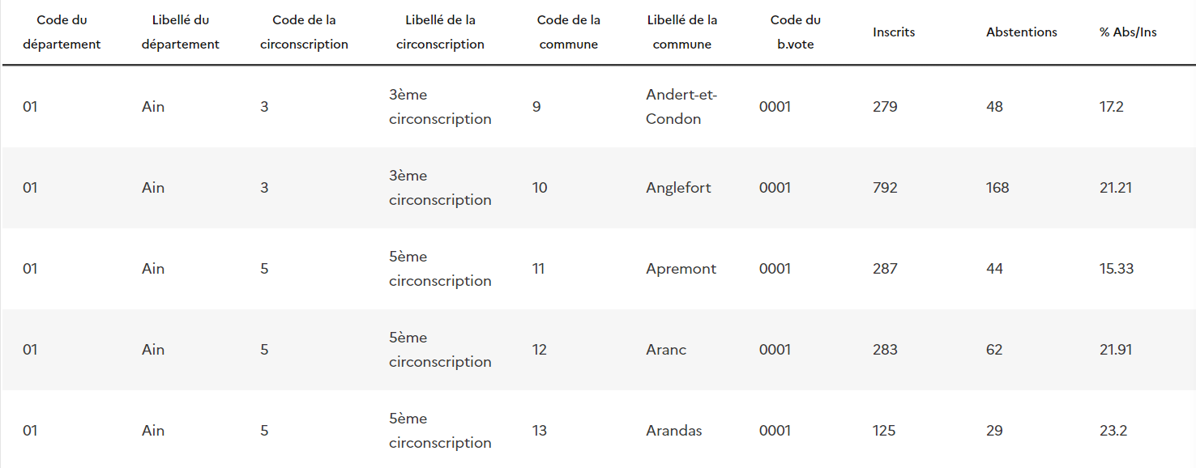
CONTENU DE LA BASE DE DONNÉES
Données disponibles pour chaque commune

Slide 6
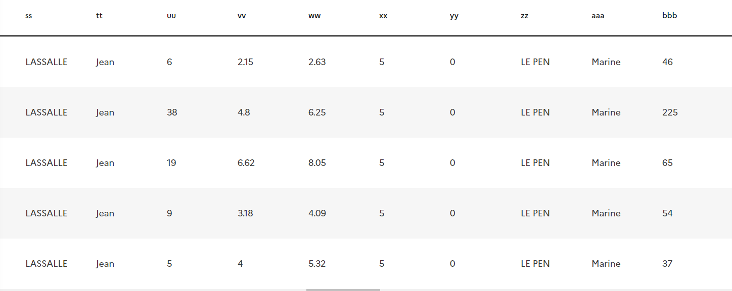
Les résultats de chaque candidat dans chaque commune

Slide 7
II. Visualisation

Slide 8
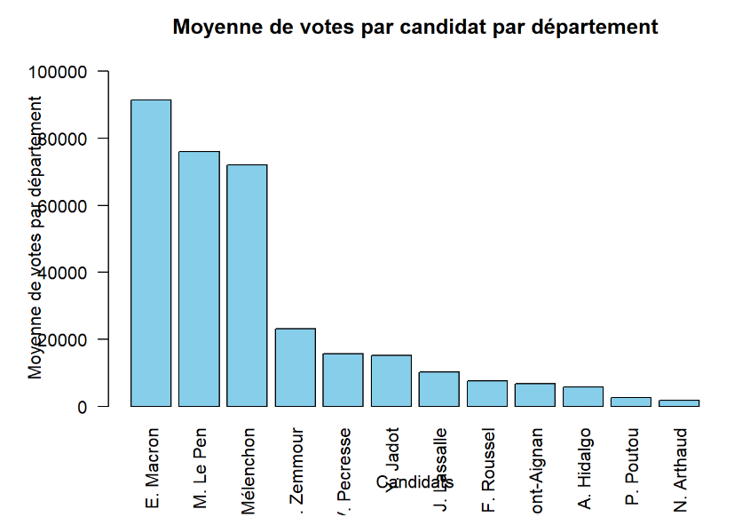
Première visualisation

Slide 9
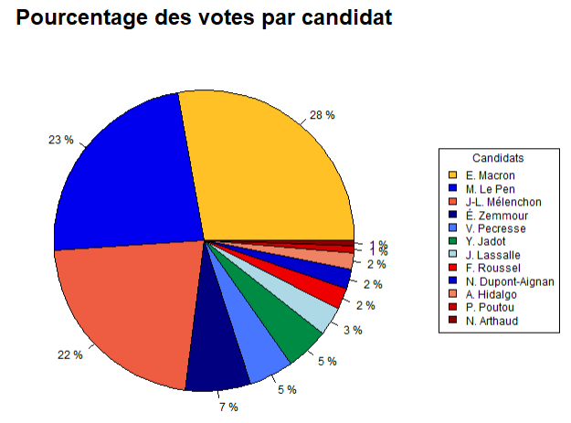

Slide 10
Création d’une carte : étapes
Nettoyage des données
On ne garde que ce qui nous est utile, sous un meilleur format
Changement de nom de départements
Création de l’objet de la carte
Recherche du candidat gagnant pour chaque département et ajout aux données de la carte
Création du style de la carte
Affichage

Slide 11
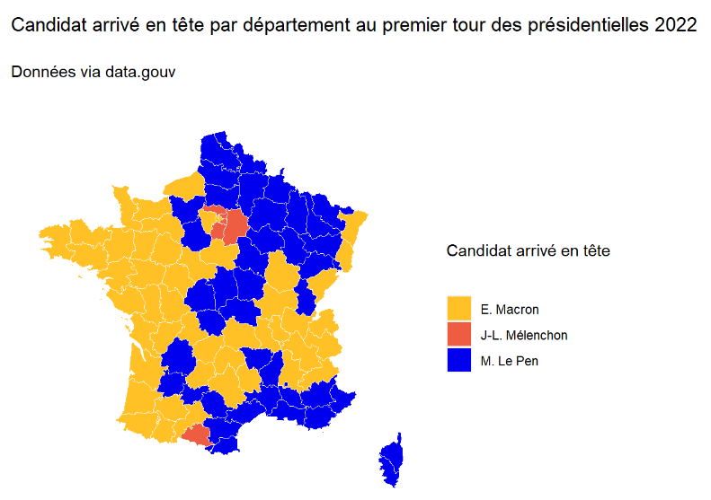
Carte des résultats

Slide 12
III. Régression linéaire et classification

Slide 13
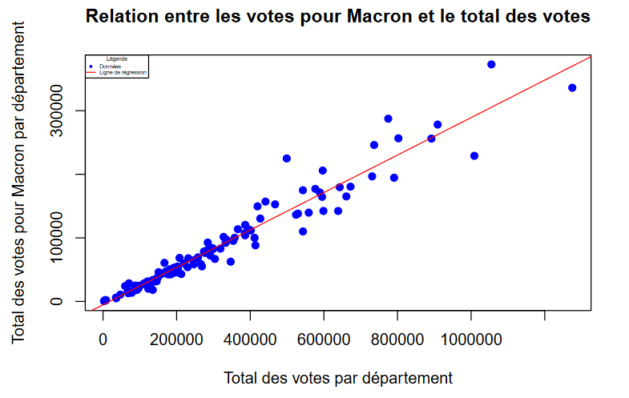
Étude de la tendance : Votes pour Macron

Slide 14
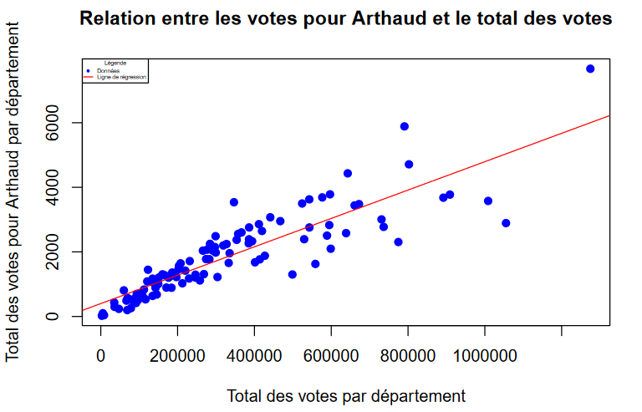
Étude de la tendance : Votes pour Arthaud

Slide 15
Méthode de classification : k-NN
Algorithme k-NN pour classer les données en fonction des votes pour chaque candidat
On a la précision du modèle k-NN avec k = 3

Slide 16
IV. Problèmes rencontrés

Slide 17
Problèmes rencontrés
Manque de données temporelles dans la base de données.
Temps d’adaptation à un nouveau langage.
Utilisation de RStudio.
Mise en commun dans le Github

Slide 18
Conclusion et retour sur le projet

